Slide 1
Příprava a měření nitridových polovodičových struktur
Václav Gärtner (Gymnázium Joachima Barranda, Beroun)
Čeněk Kozák (SPŠE, Ječná)
Fyzikální ústav AV ČR, v.v.i., oddělení Polovodičů, 2023 (Eduard Hulicius)

Slide 2
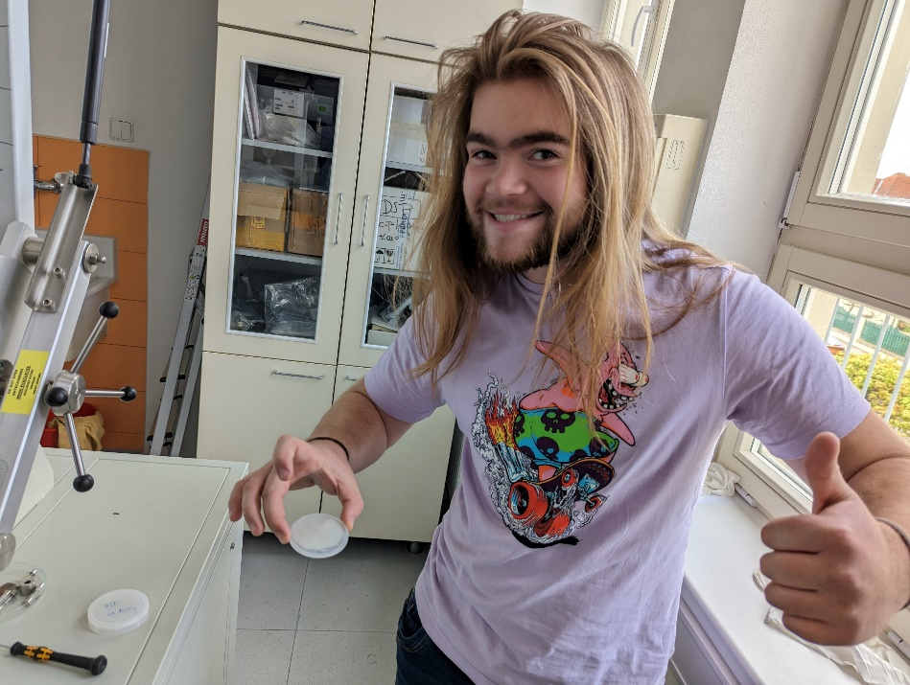
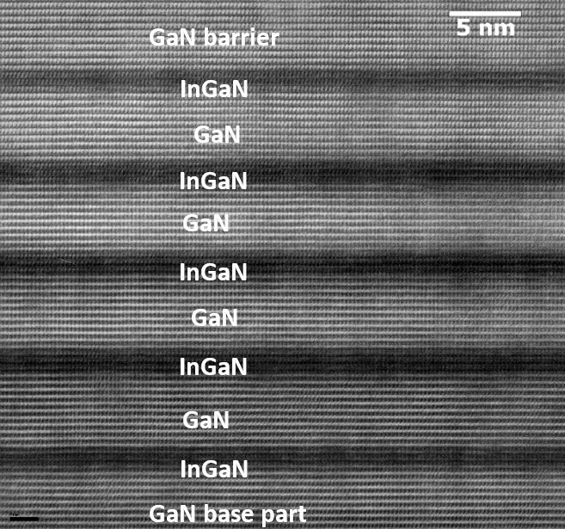
Nitridové struktury?
Polovodiče, heterostruktury InGaN/GaN
Scintilátory, LED diody, laserové diody, fotovoltaika
Příprava - epitaxe MOVPE či MBE

Slide 3
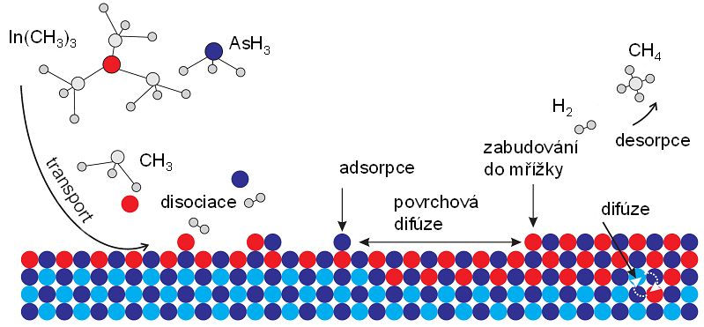
Co to vlastně je epitaxe MOVPE?
Princip:
MetalOrganic Vapour Phase Epitaxy = Organokovová plynná epitaxe
Organokovy a hydridy
Po jednotlivých atomových vrstvách
Krystalograficky dokonalé polovodičové struktury = malé množství defektů i příměsí

Slide 4
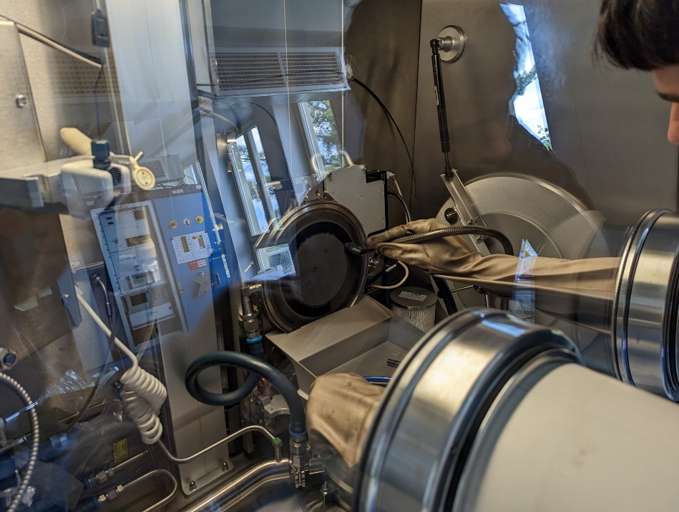
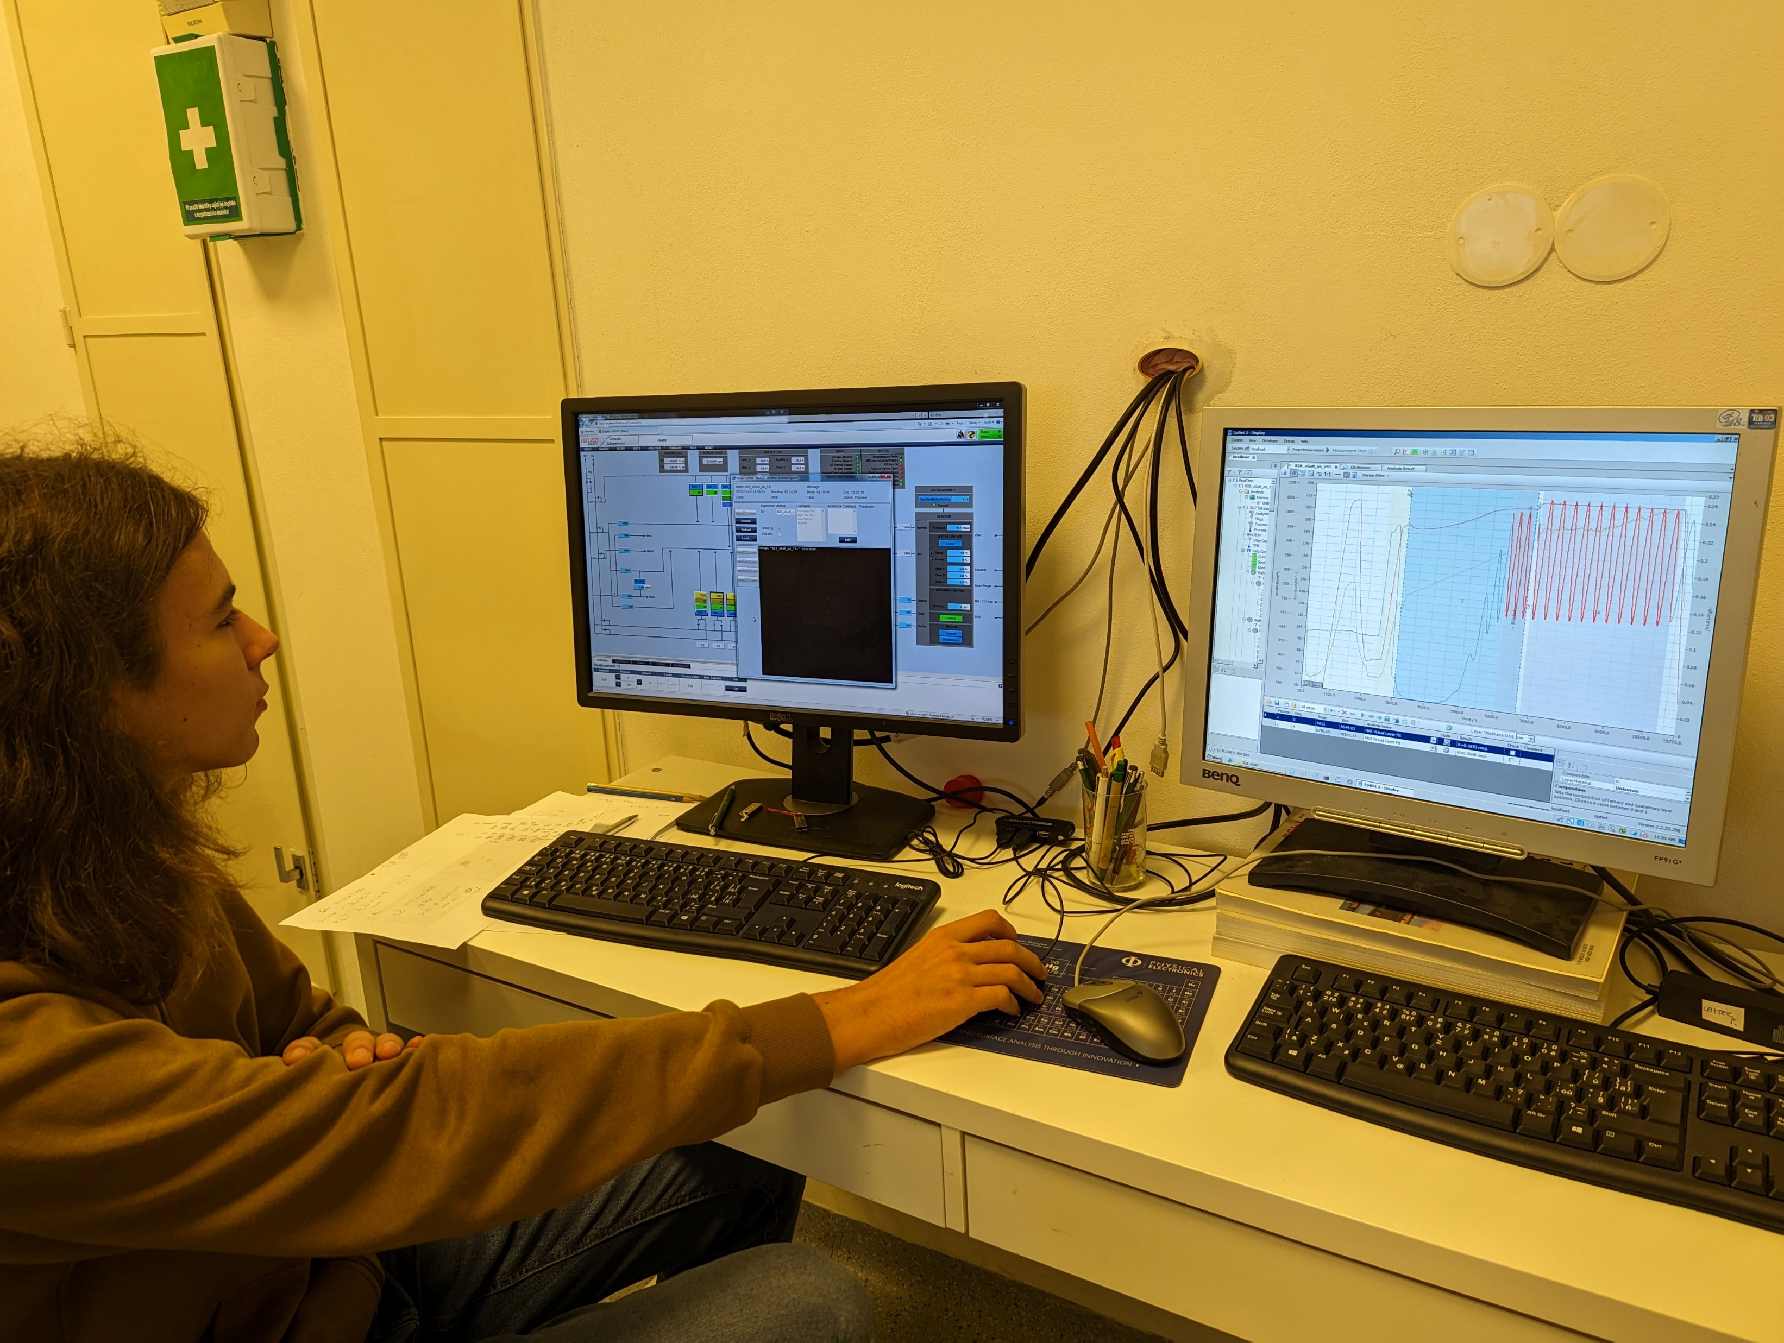
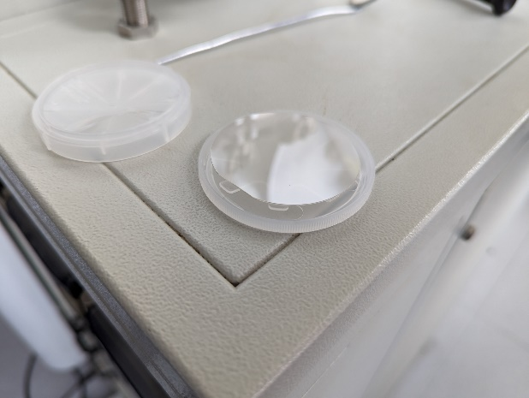
Náš MOVPE růst
InGaN/GaN
Podklad – safír (v našem případě, jinak i Si, GaN)
Nižší teplota podkladové vrstvy -> hodně defektů, které uzavřou dislokace.
V-pity na povrchu - záměrně
Aplikace – rychlý a účinný scintilátor

Slide 5
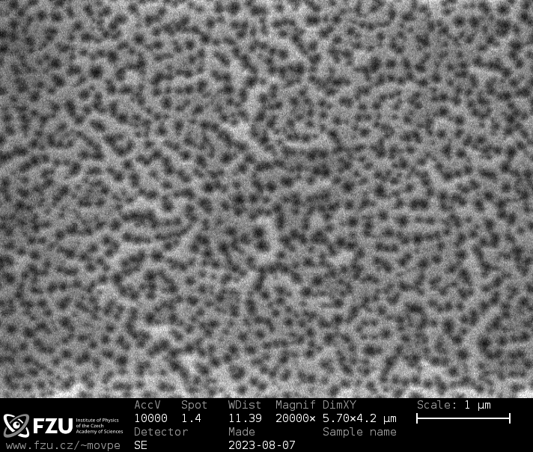
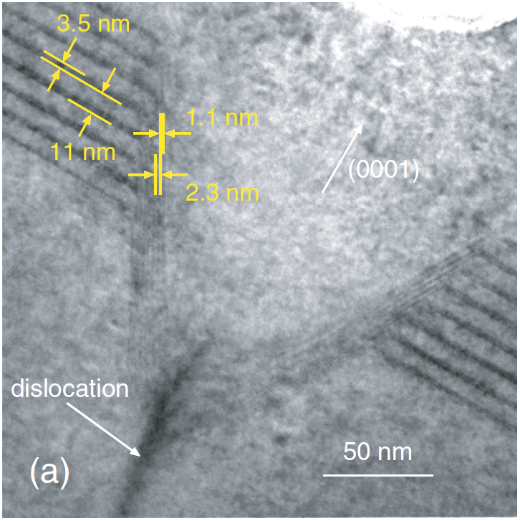
Samovolně vzniklé defekty na dislokacích - V-pity
násobně tenčí vrstvy - zlepšují účinnost zářivé rekombinace a zkracují dosvit
TEM
SEM

Slide 6
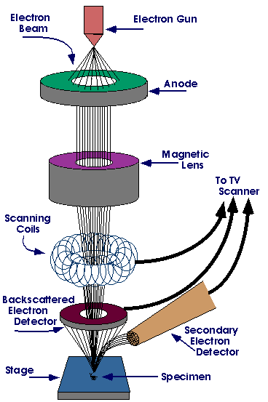
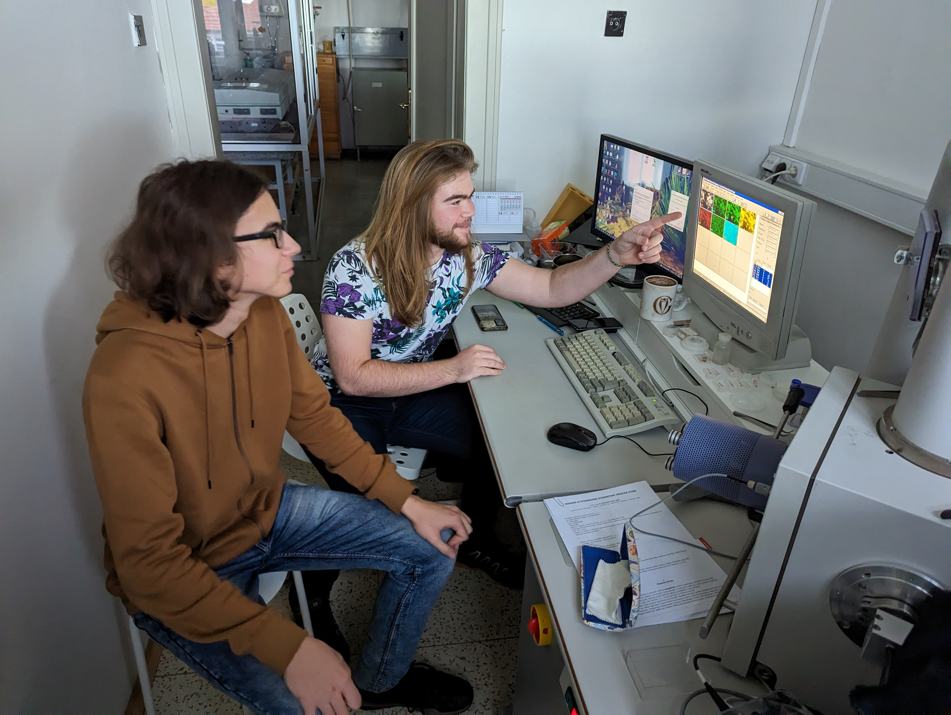
Elektronová mikroskopie (SEM)
Princip a Konstrukce
Využití
Výhody/nevýhody

Slide 7
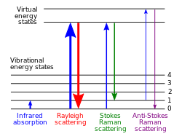
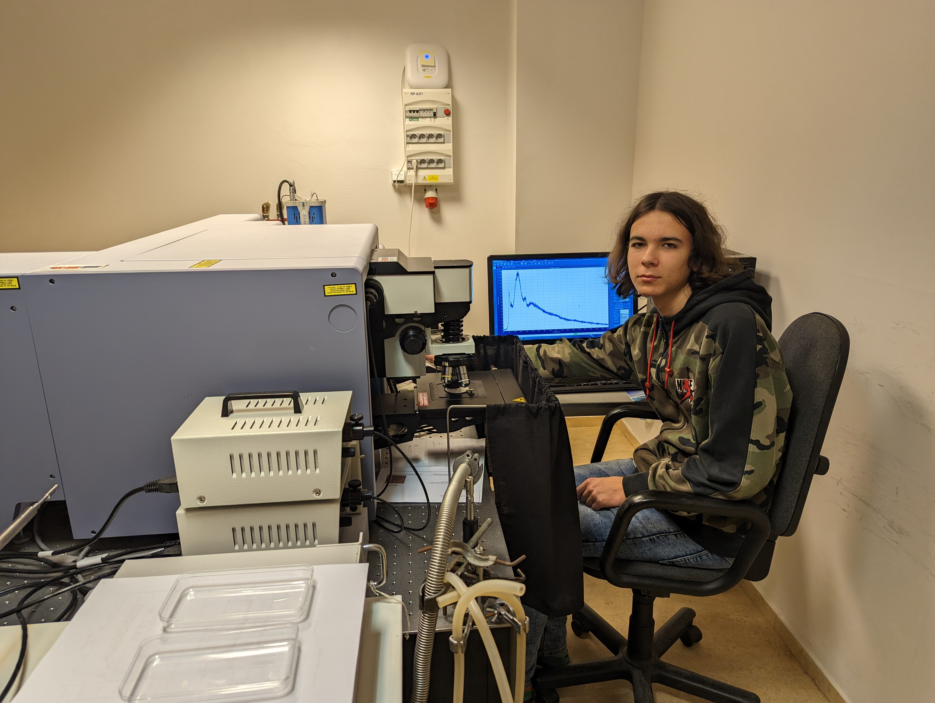
Ramanova spektroskopie
Princip a Konstrukce
Využití
Naše výsledky homogenita vzorku

Slide 8
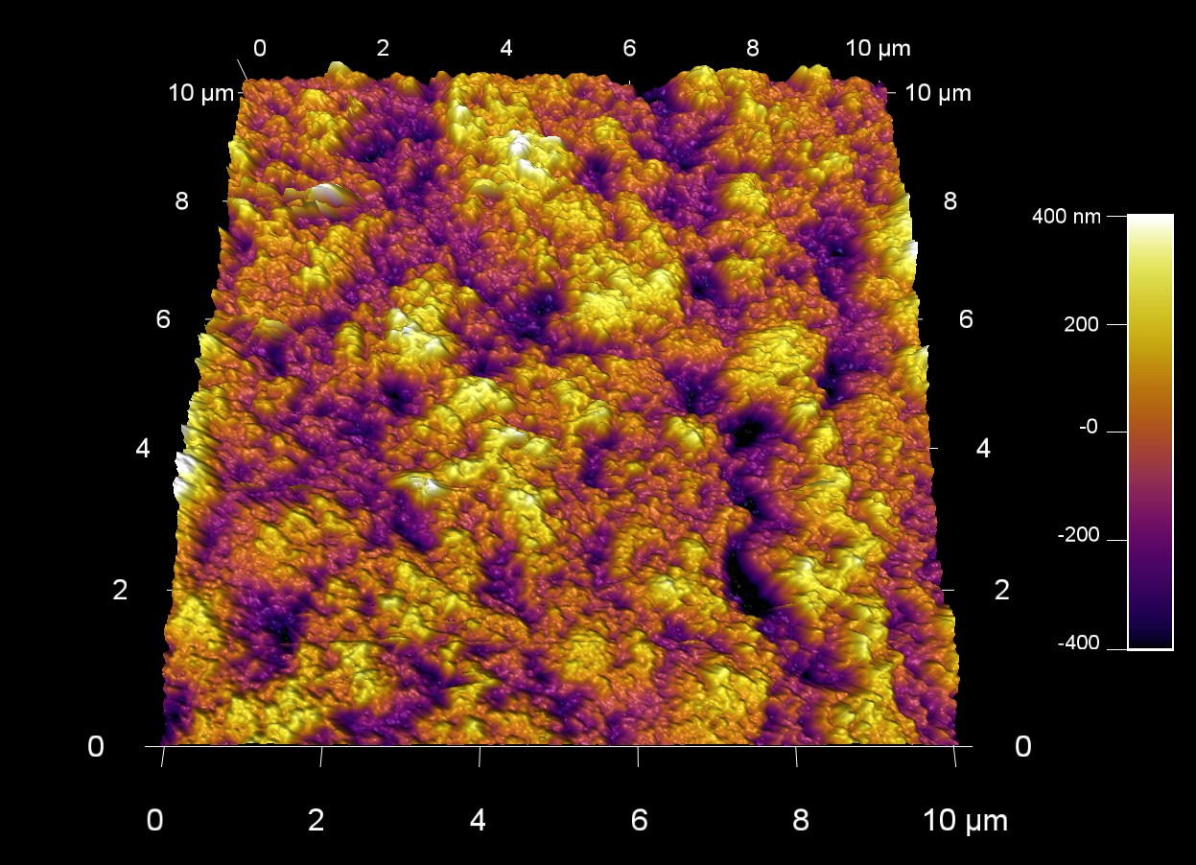
Hrotová mikroskopie (AFM)
Princip
Konstrukce
Využití

Slide 9
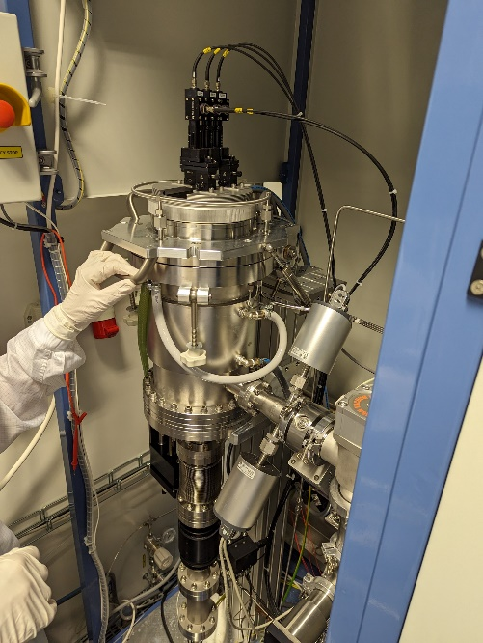
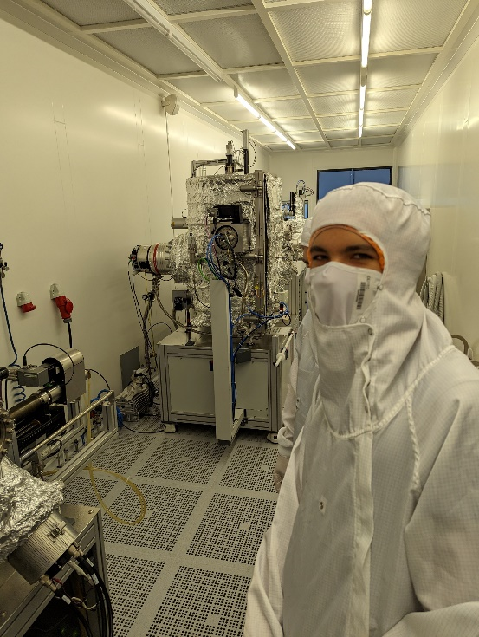
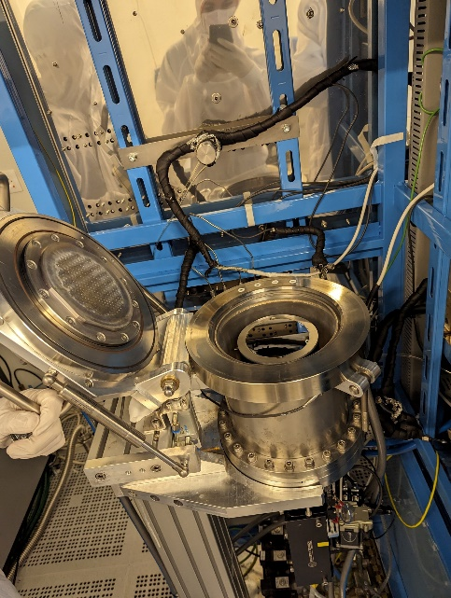
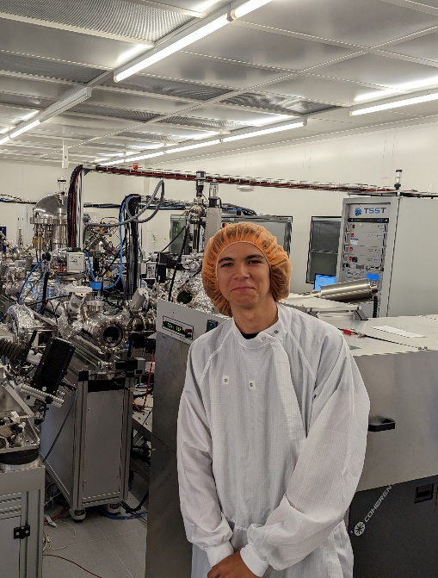
Exkurze Ceitec

Slide 10
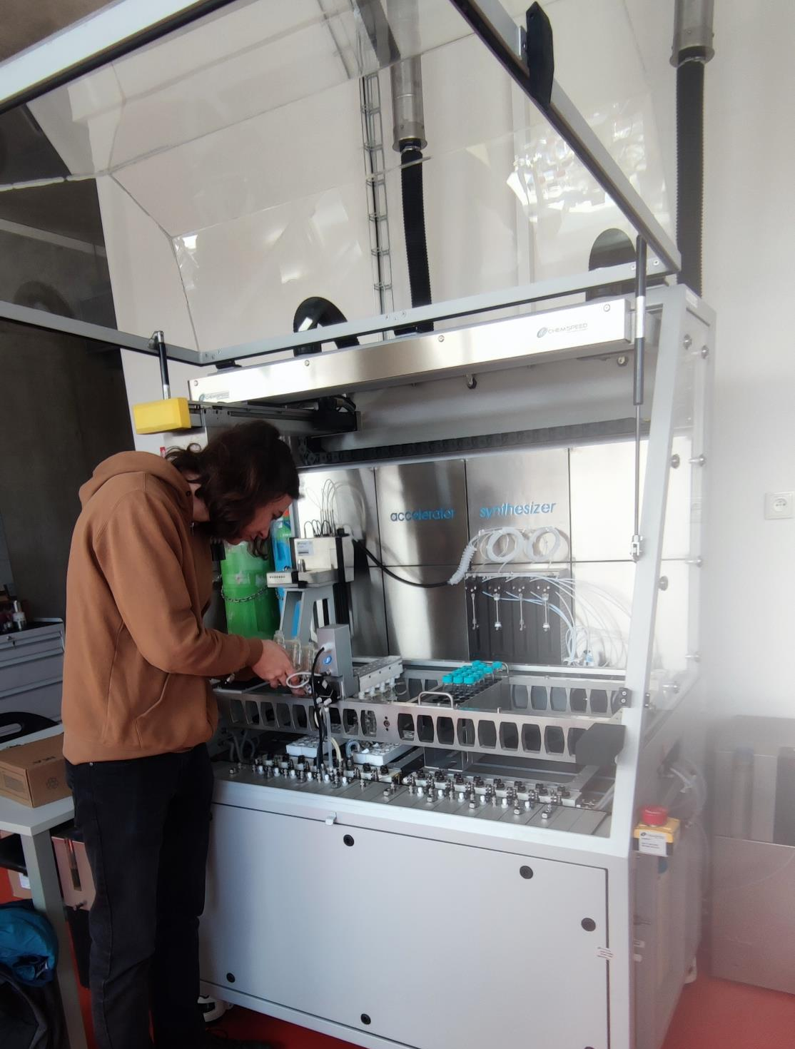
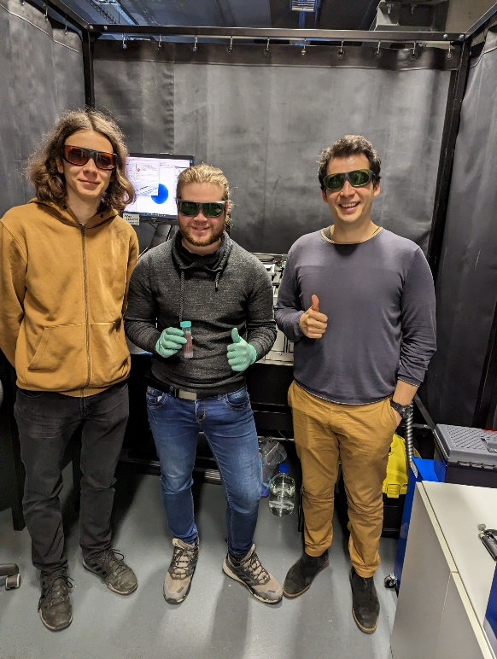
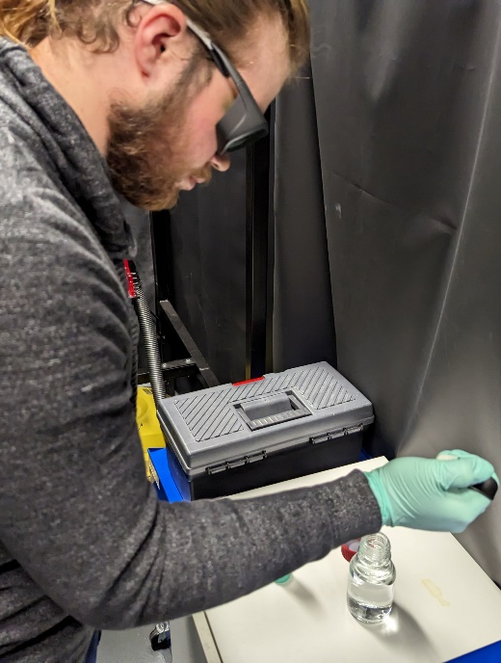
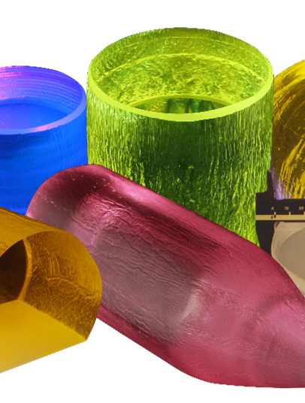
Exkurze TUL, Crytur

Slide 11
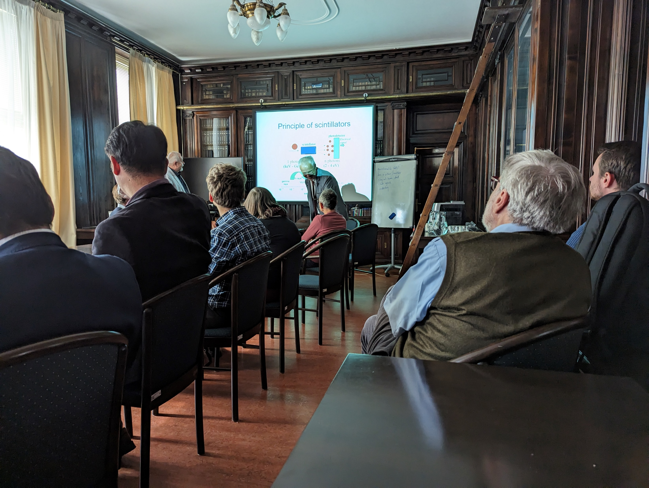
Přednášky na FZU

Slide 12
Seznam zdrojů:
A. Hangleiter, et al. Suppression of Nonradiative Recombination by V-Shaped Pits in GaInN/GaN Quantum Wells Produces a Large Increase in the Light Emission Efficiency, Phys. Rev. Lett. 95 (2005) 127402

